Slide 1
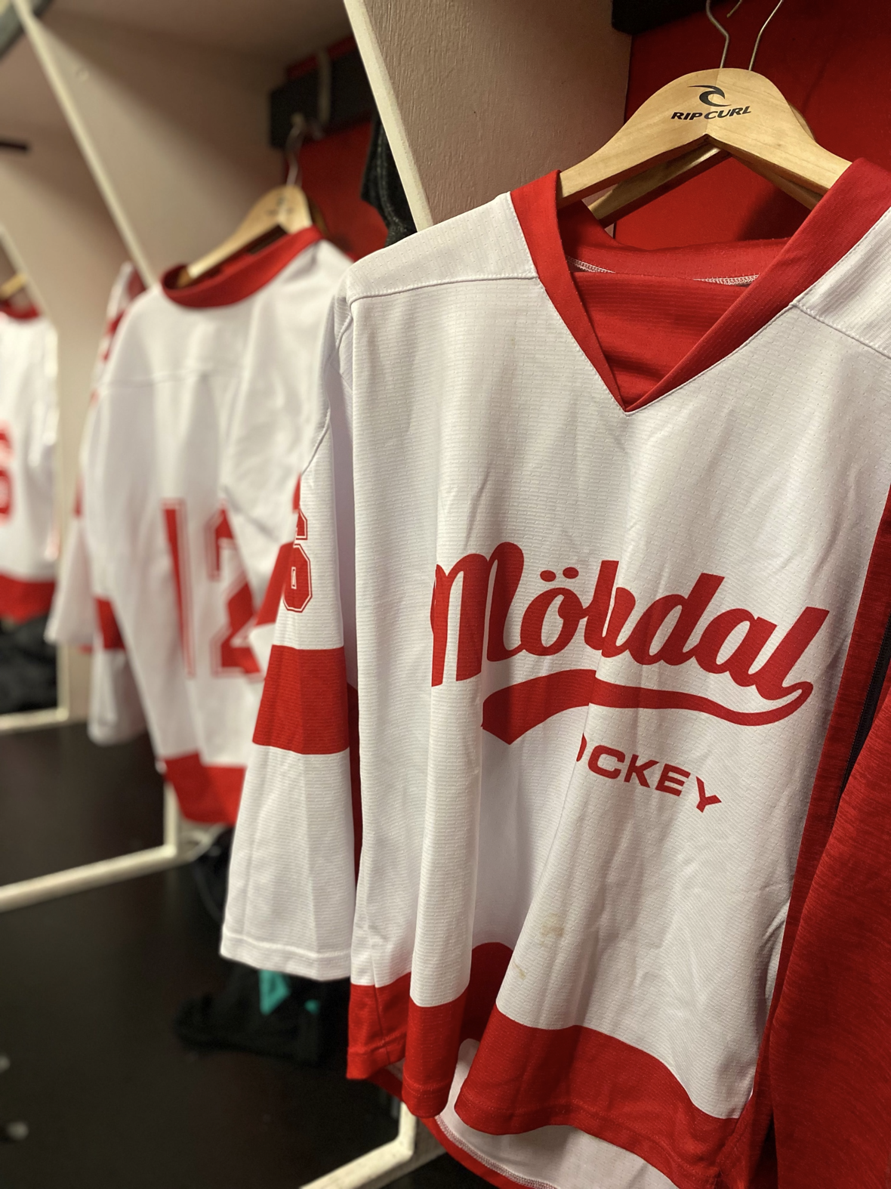
“ IF Mölndal Hockey är en idrottsförening där vi skapar trygghet, utvecklas, känner glädje, gemenskap, engagemang och tävlar”

Slide 2
“ IF Mölndal Hockey är en idrottsförening där vi skapar trygghet, utvecklas, känner glädje, gemenskap, engagemang och tävlar”
TRYGGHET Vi känner oss trygga i föreningen genom att vara fria från mobbning, trakasserier, hot, våld och övergrepp. Vi vågar lyfta oliktänkande och vi tillåter alla att vara sig själva genom miljön, språkbruket och att vi ställer upp för varandra och vågar säga ifrån när någon beter sig olämpligt. Hos oss känner sig alla välkomna!
UTVECKLING Genom egen ansträngning och delaktighet, utifrån mina förutsättningar, tar jag ansvar för mitt lärande för att bidra till en god utveckling. Vi utvecklar våra medlemmar i hårda och mjuka värden. Vi deltar i de utbildningar, föreläsningar m.m. som leder till utveckling och som åläggs mig i min roll. Jag ges möjlighet att få utbildning som utvecklar mig
GLÄDJE
Hockey skall vara roligt! Glädjen och hjärtat för idrotten leder oss i IF Mölndal Hockey. Vi har en positiv inställning och en målsättning att alla skall vara sedda. Vi gläds åt varandras framgångar, visar och sprider glädje. Genom att utvecklas och må bra skapas glädje.
GEMENSKAP Alla vi i IF Mölndal Hockey känner gemenskap och vi bidrar till föreningsanda och laganda. Vi känner alla en tillhörighet till föreningen och vi är alla lika värdefulla oavsett roll. Vi vet att ALLA behövs och att ALLA är lika viktiga för att vi skall kunna bilda lag, spela en match, driva en förening!
ENGAGEMANG Hos oss är alla engagerade. Genom vårt egna engagemang får vi andra att känna sig engagerade. Vi är engagerade mot alla i föreningen, vi skiljer inte på någon och vi är lika engagerade i att motivera spelare både på och utanför is. Vi visar vårt engagemang genom att vi visar intresse, är delaktiga, lyssnar, närvarar, kommer med idéer och är positivt nyfikna. Vi är alla ambassadörer för Mölndal hockey, vi har alla ett starkt engagemang i att hela föreningen utvecklas, inte enbart utövare eller lagdel
TÄVLING IF Mölndal Hockey måste i första hand sträva efter att prestera och vinna för att få fortsätta finnas. Tävla är en en väsentlig del av sporten. I IF Mölndal Hockey tävlar vi tillsammans. Vi är tydliga med vad tävling innebär för oss och skapar trygghet för både lagen och individen. När vi tävlar fokuserar vi på att ge vårt allt och samarbeta. Vi lär oss och hämtar nya erfarenheter från våra motgångar. Vi i IF Mölndal Hockey definieras inte av våra förluster eller vinster, utan av vår insats för laget.

Slide 3
Trygghet
•Vad innebär trygghet för dig eller er?
•När känner du/ni er trygga i ditt lag?

Slide 4
Utveckling
•Vad är bra utveckling?
•Vad kan du/ni göra för att stärka utvecklingen?

Slide 5
Glädje
•Vad innebär glädje för dig eller er?
•När upplever du/ni glädje med ditt lag?

Slide 6
Gemenskap
•Vad är bra gemenskap?
•Vad kan du/ni göra för att stärka gemenskapen?

Slide 7
Engagemang
•Vad är engagemang för dig eller er?
•Hur visar du/ni engagemang i ditt lag?

Slide 8
Tävling
•Vad är tävling för dig eller er?
•Hur vill du att tävling ska uppfattas i ditt lag?

Slide 9
Lagkontrakt
För att vi ska skapa trygghet, kunna utvecklas, känna glädje, gemenskap, engagemang samt att tävla är vårt lag överens om att vi under säsongen ska:

Slide 10
Lagkontrakt
För att vi ska skapa trygghet, kunna utvecklas, känna glädje, gemenskap, engagemang samt att tävla är vårt lag överens om att vi under säsongen ska:
SPELARE OCH LEDARES SIGNATURER
“ IF Mölndal Hockey är en idrottsförening där vi skapar trygghet, utvecklas, känner glädje, gemenskap, engagemang och tävlar”

Slide 11
Lagbygge
•Vilka roller behövs för att bygga ett lag?
•Hur skapar vi involvering och motivation för dem?
Rita gärna upp ert lag

Slide 12
Vårt Lag

Slide 13
Instruktion
Här kommer material som kan vara till hjälp i arbetet med att implementera värdeorden i varje lagenhet.
Börja med att ni som ledare tar del av materialet och diskuterar vad orden innebär för er. Därefter bestämmer ni hur ni ska jobba med dem i ert lag. Ta gärna fram exempel eller situationer för att förklara orden.
Samla ledare och spelare tillsammans och diskutera varje ord för sig och besvara frågorna och skriv sen ett lagkontrakt. Lagkontraktet ska vara vägledande för er ihop med IF Mölndal Hockeys TUGGET. Tänk på att ha det synligt för er.
Ni ledare fyller även i delarna som handlar om lagbygge.
Presentera TUGGET på föräldramöten.
Ta hjälp av värdegrundsgruppen om ni har frågor eller behöver hjälp med att presentera TUGGET.

Slide 14
Kontakt
Anna Åsheim
annaasheim507@hotmail.com 0708-131616
Johan Erixzon johanerixzon@gmail.com
Silvia Gruiesku silvia.gruiesku@molndalhockey.se

